Slide 1


Slide 2

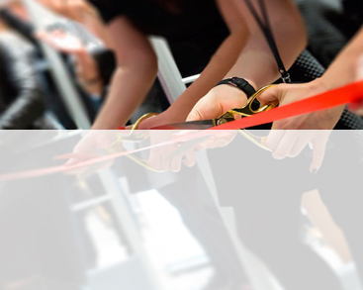
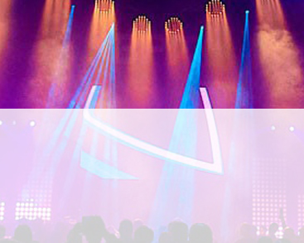

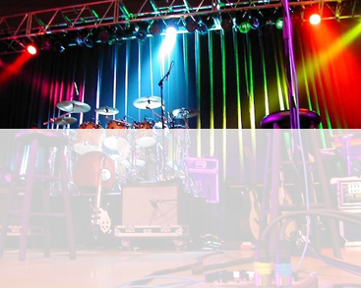
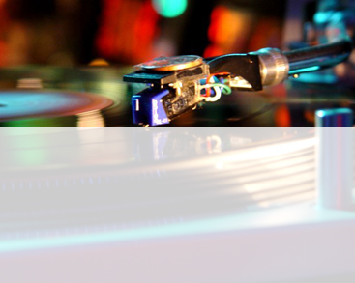

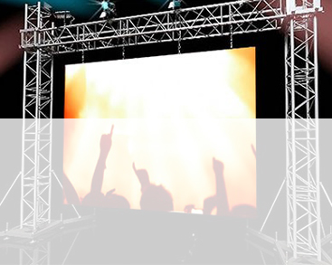
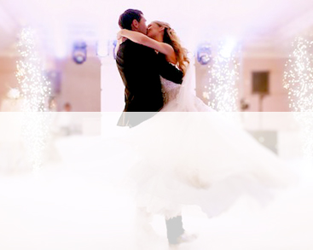
Вас приветствует компания Party 365!
Мы работаем в индустрии развлечений более 10 лет.
Основное направление деятельности компании - техническое обеспечение и сопровождение культурно-массовых мероприятий любой сложности, таких как: презентации и модные показы, конференции, различного рода выставки, открытия магазинов и бутиков, развлекательные мероприятия муниципального и городского масштаба, церемонии вручения премий, съемки кино и видеоклипов, балы, театральные постановки, дискотеки, концерты звезд российской и зарубежной эстрады и множество частных и корпоративных мероприятий.
Торжественное
открытие TЦ
Световые
Комплекты
Комплект звука для презентаций
Техническая организация
концертов
Звуковое оборудование для открытия торговых центров и магазинов
Готовые световые решения с максимальной скидкой!
Все что нужно для проведения презентаций и деловых встреч
Организация концертов
и open air на высшем уровне
Готовые DJ
комплекты
Комплекты
для караоке
СВЕТОДИОДНЫЕ ЭКРАНЫ
Оборудование
для свадьбы
Подобранное dj оборудование по выгодным ценам
Готовые комплекты
для караоке
Светодиодные экраны с шагом пикселя 3 мм. 2 мм.
Готовые комплекты свет, звук,
спец эффекты

Slide 3
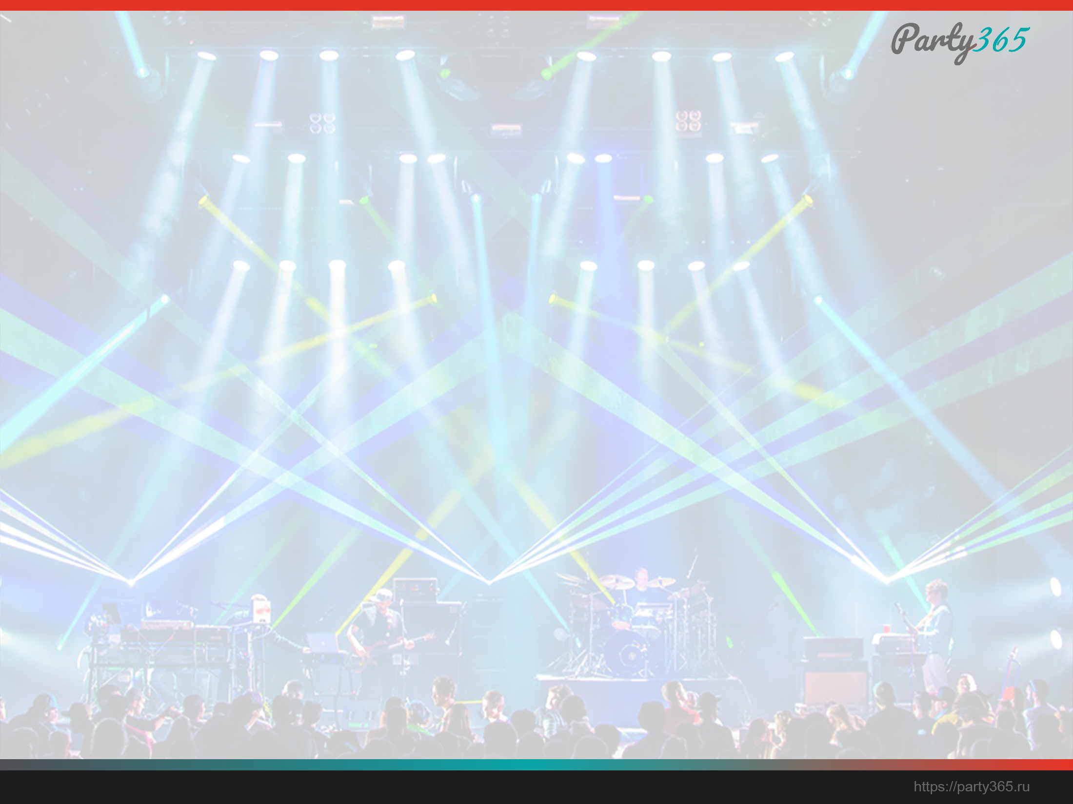
Наш опыт
Опыт работы с телеканалами:
1 Канал, НТВ, Россия, ТНТ, СТС
На спортивных аренах:
ВТБ Арена, арена Химки, Локомотив арена.
На площадках:
комплекс Москва-Сити, ИЦ «Сколково», Сорочаны,
Loft # 2, Крокус Экспо центр, Выставочный центр Музеон Москва, ARTPLAY– Центр Дизайна
В ночных клубах
и развлекательных центрах:
с известными музыкальными коллективами
и Диджеями Европы и России.
В работе мы используем профессиональное
оборудование таких брэндов как:
L'acoustics, Nexo, JBL, EV, Shure, Yamaha, A&H, Sennheiser, Proel, Pioneer, Tama,
Marshall, Fender, AMPEG, Robe, ClayPaky, LightSky, Involight, Imlight, MA Lighting и многие другие.

Slide 4
Территория охвата
Несмотря на то что главный офис базируется в г. Москва, территориальные границы Москвы нас не останавливают.
География основных мероприятий и проектов вся Россия, в том числе Москва и Московская область
Также у нас есть опыт проведения мировых турне Звезд Эстрады и корпоративных мероприятий на территории других государств и континентов (Мексика, Шри-Ланка, Вьетнам, Камбоджи, Китай, Montenegro).
Вся Россия
montenegro
китай
мексика
камбоджи
Шри-ланка
вьетнам

Slide 5
Наши преимущества
Event Агентствам и индивидуальным организаторам
при долгосрочном сотрудничестве, заключении договора-подряда технического сопровождения, делаем уникальные условия и предложения.
Мы Полностью берём на себя техническое обслуживание, сопровождение мероприятия.
Мы Допускаем вывоз аппаратуры со склада на личном транспорте.
Мы Предлагаем льготные условия доставки, монтажа/демонтажа оборудования.
Мы Обеспечиваем выезд специалистов на место проведения мероприятия и другие дополнительные услуги, которые необходимы для организации качественного EVENT - События (доставка, монтаж/демонтаж оборудования, установка сцены и дополнительного сценического оборудования, услуги звукорежиссера, художника по свету, технического директора мероприятия).

Slide 6
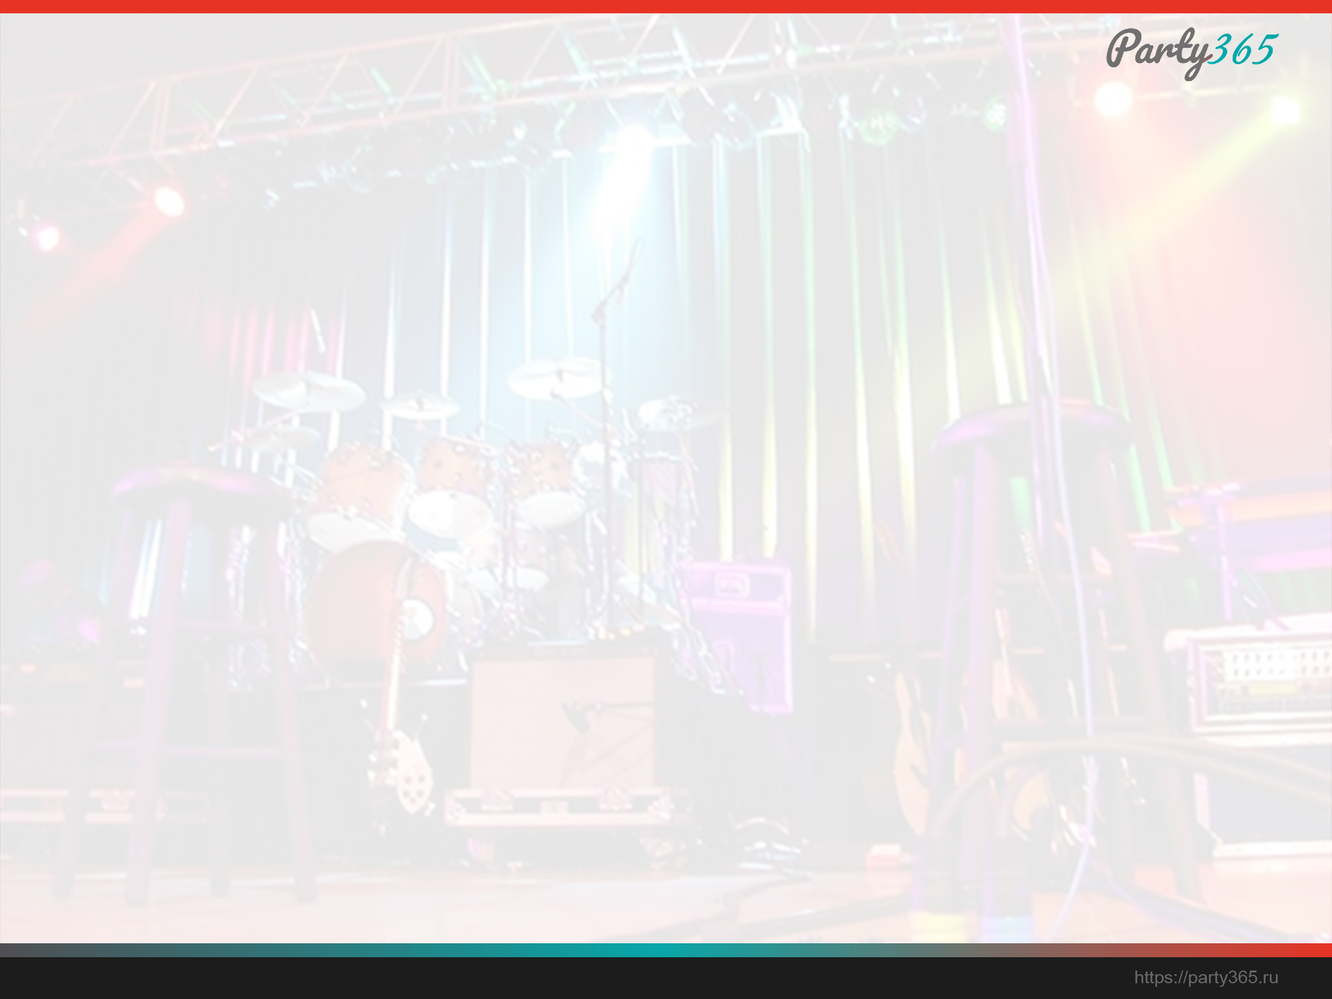
Спасибо за внимание!
Главный офис:
140003, Московская обл.г. Люберцы,
ул. 3-е почтовое отделение, д. 82, офис 4
Склад Офис:
г. Москва, улица, Автомобильный проезд 10с5 (Склад Офис)
Почта:
Office@party365.ru
Телефоны:
+ 7(495) 663 53 65, + 7(925) 936 53 65
ПРИСОЕДИНЯЙТЕСЬ В ГРУППЫ И СЛЕДИТЕ ЗА НАШИМИ АКЦИЯМИ!

